Slide 1
Blokirovkasiz xabar almashish (MPI_Isend, MPI_Irecv,MPI_Iprobe, MPI_Wait, MPI_Waitall,MPI_Waitany,MPI_Waitsome, MPI_Test, MPI_Testall, MPI_Testany, MPI_Testsome funksiyalari)

Slide 2
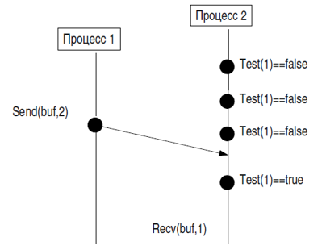
Blokirovkasiz xabar almashish(assinxron)
Asinxron ma'lumotlarni uzatish.
Jarayonlarni to'xtatmasdan, qo'ng'iroqdan keyin darhol qaytadi.
Asinxron almashinuvni yakunlash uchun buferdan foydalanish maqsadida qo'shimcha protseduralar talab qilinadi.
Bloklanmagan operatsiya tugagunga qadar siz foydalanilgan ma'lumotlar qatoriga boshqa malumot yoza olmaysiz.

Slide 3
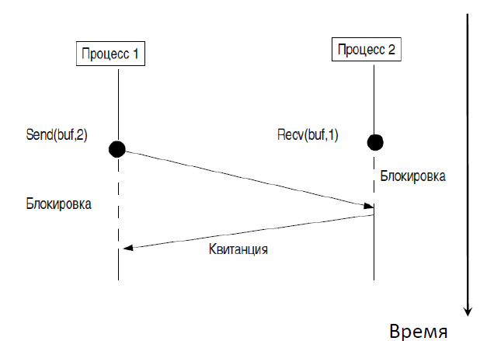
Blokirovkali xabar almashish
Blokirovkasiz xabar almashish

Slide 4
Blokirovkasiz xabar jo’natish va qabul qilsish.
Int MPI_Isend(void*buf, int count, MPI_Datatype datatype, int dest, int msgtag, MPI_Comm comm, MPI_Request*request)
request: asinxron xabar uzatish identifikatori(komunikatsiya jarayonini identifikatsiyalaydi(OUT))
Jo’natish MPI_Send ga o'xshaydi, lekin bufer bufidagi butun xabarning qayta ishlanishini kutmasdan, uzatish jarayoni ishga tushirilgandan so'ng darhol pastki dasturdan qaytadi. Jo‘natishni yakunlanganligi haqida qo‘shimcha ma’lumot olmasdan turib, buferdan qayta foydalanib bo’lmaydi.
Int MPI_Irecv(void*buf, int count, MPI_Datatype datatype, int source, int msgtag, MPI_Comm comm, MPI_Request*request)
request: asinxron xabarni qabul qilish identifikatori((komunikatsiya jarayonini identifikatsiyalaydi(OUT))
Xabarni qabul qilish MPI_Recv ga o'xshaydi, lekin pastki dasturdan qaytish bufer bufida xabar qabul qilinishini kutmasdan, qabul qilish jarayoni ishga tushirilgandan so'ng darhol sodir bo'ladi. Qabul qilish jarayonining tugashini request parametri va MPI_Wait va MPI_Test protseduralari yordamida aniqlash mumkin.

Slide 5
Holatni tekshirish(blokirovkali)
Argumentlar:
request : aloqa jarayonini identifikatsiyalash(INOUT)
status : aloqa jarayoni (xabar) holati (OUT)
count : aloqa hodisalari soni (IN)
index : tugallangan hodisalar massivi elementi indeksi (OUT)
incount : aloqa hodisalari soni (IN)
outcount : tugallangan holatlar soni (OUT)
int MPI_Wait (MPI_Request *request, MPI_Status *status)
int MPI_Waitall (int count, MPI_Request *array_of_requests, MPI_Status *array_of_statuses)
int MPI_Waitany (int count, MPI_Request *array_of_requests, int *index, MPI_Status *status)
int MPI_Waitsome (int incount, MPI_Request *array_of_requests, int *outcount, int* array_of_indices, MPI_Status *array_of_statuses)

Slide 6
Holatni tekshirish(blokirovkasiz)
Argumentlar:
request : aloqa jarayonini identifikatsiyalash(INOUT)
flag: agar aloqa hodisasi tugallangan bo’lsa TRUE (OUT)
status : aloqa jarayoni (xabar) holati (OUT)
count : aloqa hodisalari soni (IN)
index : tugallangan hodisalar massivi elementi indeksi (OUT)
incount : aloqa hodisalari soni (IN)
outcount : tugallangan holatlar soni (OUT)
int MPI_Test (MPI_Request *request, int *flag, MPI_Status *status)
int MPI_Testall (int count, MPI_Request *array_of_requests, int *flag, MPI_Status *array_of_statuses)
int MPI_Testany (int count, MPI_Request *array_of_requests, int *index, int *flag, MPI_Status *status)
int MPI_Testsome (int incount, MPI_Request *array_of_requests, int *outcount, int* array_of_indices, MPI_Status *array_of_statuses)

Slide 7
Holatni tekshirish
Int MPI_Test( MPI_Request*request, int*flag, MPI_Status*status)
request- asinxron yuborish yoki qabul qilishning identifikatori;
OUT flag - xabar almashish operatsiyasining tugallanganligi belgisi(agar aloqa hodisasi tugallangan bo’lsa TRUE (OUT));
OUT status – xabar parametrlari(aloqa hodisasi holati).
MPI_Isend yoki MPI_Irecv asinxron protseduralarining bajarilishini tekshirish, request identifikatori bilan bog'liq . Agar tegishli operatsiya bajarilgan bo'lsa, flag parametri 1 ga, aks holda 0 ga teng. Agar qabul qilish protsedurasi tugallangan bo'lsa, u holda qabul qilingan xabarning atributlari va uzunligi status parametri yordamida aniqlanishi mumkin.
Int MPI_Iprobe( int source, int msgtag, MPI_Comm comm, int*flag, MPI_Status*status)
source - jo'natuvchi jarayonning raqami yoki MPI_ANY_SOURCE;
msgtag - kutilayotgan xabarning identifikatori yoki MPI_ANY_TAG;
OUTstatus - aniqlangan xabarning parametrlari.
Blokirovkasiz xabar stukturasi va qabul qilinganligi haqidagi ma’lumotlar status masivida joylashadi. Agar tegishli atributlarga ega bo'lgan xabar allaqachon qabul qilinishi mumkin bo'lsa, flag parametri 1 bo’ladi (bu holda uning ta'siri MPI_Probe bilan bir xil bo'ladi), agar ko'rsatilgan atributlarga ega xabar hali bo'lmasa, flag 0 qiymat qabul qiladi.

Slide 8
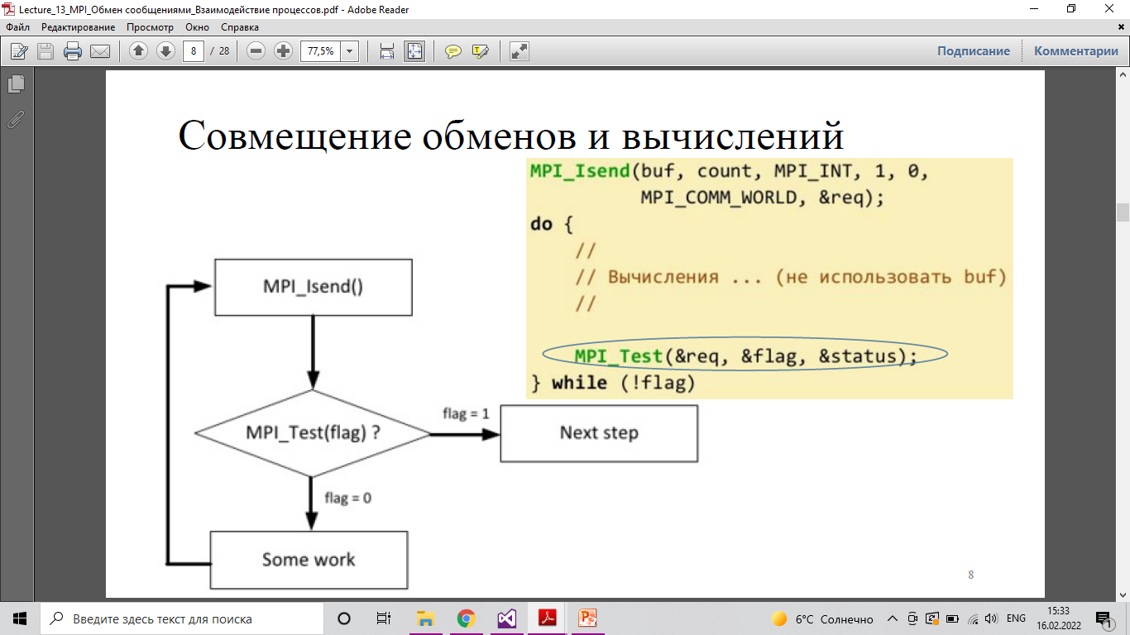
Ayirboshlash va hisob-kitoblarning kombinatsiyasi

Slide 9
Asinxron almashinuvni yakunlash
int MPI_Wait( MPI_Request*request, MPI_Status*status)
request–asinxron xabar yuborish yoki qabul qilishning identifikatori;
OUTstatus–xabar parametrlari(aloqa hodisasi holati).
MPI_Isend yoki MPI_Irecv assinxron protseduralarining tugashini kutish request identifikatori bilan bog’liq. Qabul qilingan xabarning atributlari va uzunligi status parametri yordamida aniqlanishi mumkin.
int MPI_Waitall( int count, MPI_Request*requests, MPI_Status*statuses)
requests–asinxron xabar qabul qilish yoki jo'natish identifikatorlar massivi;
OUTstatuses –xabar parametrlari.
Belgilangan identifikatorlar bilan bog'liq barcha almashinuv operatsiyalari tugamaguncha jarayonning bajarilishi bloklanadi. Agar bir yoki bir nechta almashinuv operatsiyalari paytida xatolar yuzaga kelsa, u holda statuslar massivining elementlaridagi xato maydoni tegishli qiymatga o'rnatiladi.

Slide 10
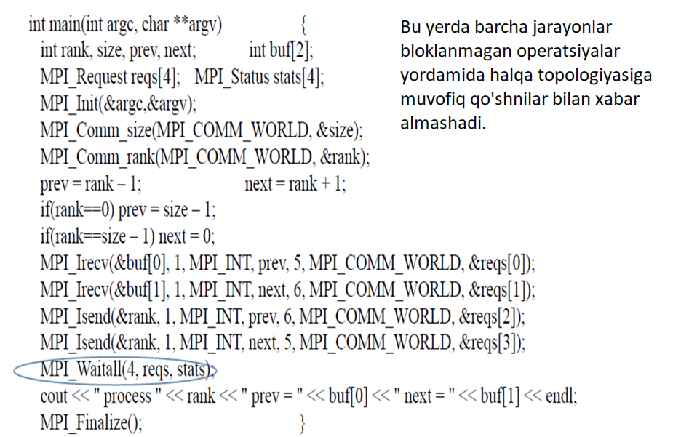

Bloklanmagan halqa almashinuvi

Slide 11
Asinxron almashinuvni yakunlash
int MPI_Waitany( int count, MPI_Request*requests, int*index, MPI_Status*status)
OUT index – yakunlangan almashuv operatsiyalari soni;
OUT status - xabar parametrlari.
Jarayonning bajarilishi belgilangan identifikatorlar bilan bog'liq har qanday almashinuv operatsiyasi tugaguniga qadar bloklanadi. Agar bir nechta operatsiyalar mavjud bo'lsa, ulardan biri tasodifiy tanlanadi. Indeks parametri requests massividagi tugallangan operatsiyalar identifikatorlarini o'z ichiga olgan elementning raqamini o'z ichiga oladi.
int MPI_Waitsome( int incount, MPI_Request*requests, int*outcount, int*indexes, MPI_Status*statuses)
incount - identifikatorlar soni;
OUT outcount - yakunlangan ayirboshlash operatsiyalari identifikatorlari soni;
OUT indexes – yakunlangan ayirboshlash operatsiyalari raqamlari massivi;
OUT statuses - tugallangan xabarlar parametrlari.
Jarayonlar bajarilishi belgilangan identifikatordagi xabar almashish operatsiyalaridan biri yakunlanmaguncha bloklanib turadi .

Slide 12
intMPI_Testall( intcount, MPI_Request*requests, int*flag, MPI_Status*statuses)
requests - asinxron xabar qabul qilish yoki jo'natish identifikatorlari massivi;
OUT flag - ayirboshlash operatsiyalarining tugallanganligi belgisiagar )aloqa hodisasi tugallangan bo’lsa TRUE (OUT));
OUT statuses - xabar parametrlari;
Belgilangan identifikatorlar bilan bog'liq barcha operatsiyalar bajarilgan bo'lsa (statuslar massividagi xabar parametrlarini ko'rsatgan holda) flag parametrida 1 qiymatini qaytaradi. Aks holda, 0 qaytariladi va statuslar massivining elementlari aniqlanmagan.
intMPI_Testany(int count, MPI_Request*requests, int*index, int*flag, MPI_Status*status)
OUT index - tugallangan almashinuv operatsiyalari soni
OUT status - xabar parametrlari
Agar pastki dastur chaqirilganda, xabar almashish operatsiyalaridan kamida bittasi tugallangan bo'lsa, u holda flag parametrida 1 qiymati qaytariladi, indeks requests massividagi mos keladigan elementning raqamini o'z ichiga oladi ,status esa xabar parametrlari hisoblanadi. .
intMPI_Testsome( int incount, MPI_Request*requests, int*outcount, int*indexes, MPI_Status*statuses)
incount - identifikatorlar soni
OUT outcount - yakunlangan ayirboshlash operatsiyalari identifikatorlari soni
OUT indexes - yakunlangan almashinuv operatsiyalari raqamlari massivi
OUT statuses - tugallangan operatsiyalar parametrlari
Quyidastur MPI_Waitsome kabi ishlaydi, ammo qaytish darhol bo'ladi. Agar ko'rsatilgan operatsiyalarning hech biri bajarilmagan bo'lsa, u holda outcount qiymati nolga teng.

Slide 13
Topshiriq
MPI_Isend, MPI_Irecv, MPI_Iprobe, MPI_Wait, MPI_Waitall, MPI_Test, MPI_Testall funksiyalarini barchasiga alohida alohida dastur tuzib qay holatlarda va qanday ishlatilishini tushintirib bering.
**Bu ish orqali 10 ball olish imkoniyatingiz mavjud.

